Slide 1

프로젝트 계획서
멀티미디어공학 20071567 김천용
멀티미디어공학 20081618 손승열
팀장:손승열(nsmad2010@naver.com)

Slide 2
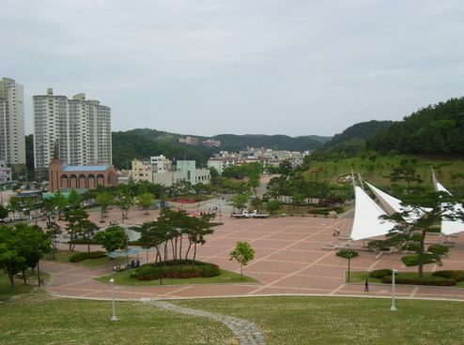

Slide 3
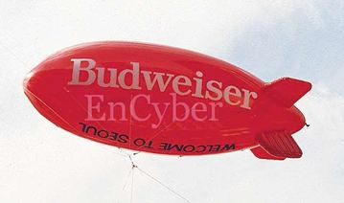
공원 상공을 둥둥 떠다님
패턴을 주어서 천천히 이동
키보드로 방향전환

Slide 4
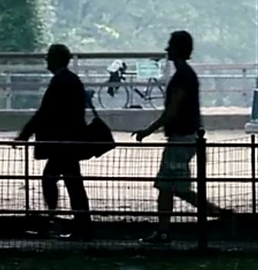
길을 걷고 있는 사람

Slide 5
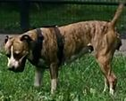
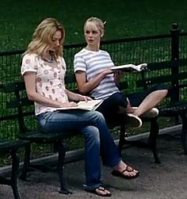
사람이 벤치에 앉아있고
개는 주변을 떠돌아다님

Slide 6
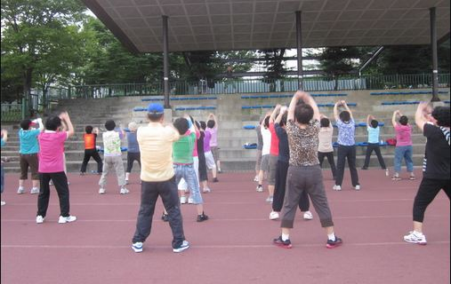
PT체조(팔 벌려 뛰기)를 하는 사람들
시작과 멈춤을 키보드 행함

Slide 7

이름 | 역할
손승열 | 열기구, 벤치&개, 걷는 사람
김천용 | 배경, 체조하는 사람들

